Slide 1

Book de Indicadores TI
Novembro/2015

Slide 2



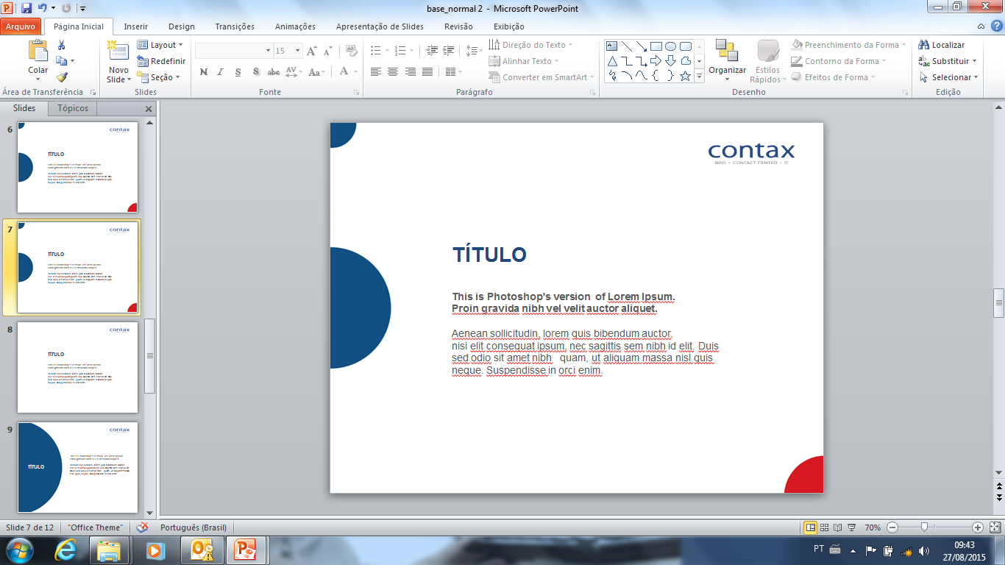
Índice
TI Contax – Indicadores
    Gestão de Incidentes
    Requisições de Serviço
    Gestão de Mudanças
    Top Ofensores

Slide 3

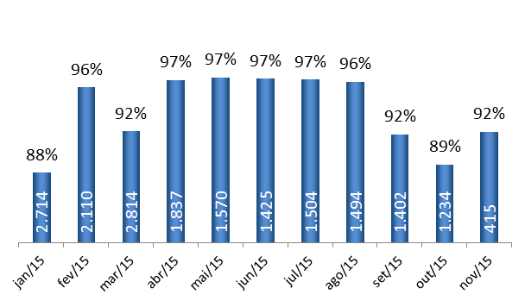
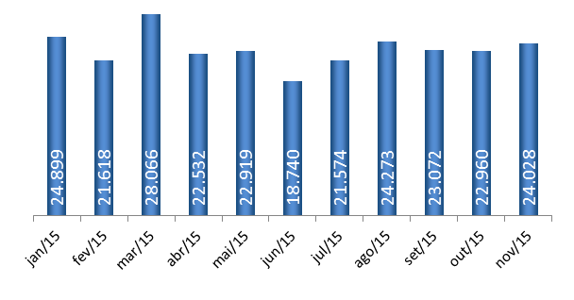
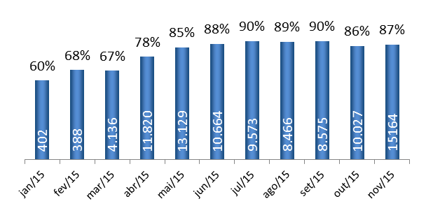
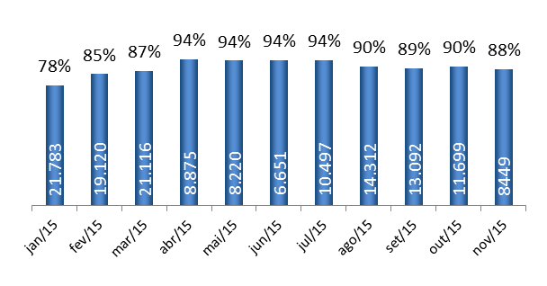
Gerenciamento de Incidentes - Indicadores
Quantidade de chamados de Incidentes
SLA de Incidentes de Alto Impacto
95%
SLA de Incidentes de Médio Impacto
SLA de Incidentes de Baixo Impacto
85%
75%

Slide 4
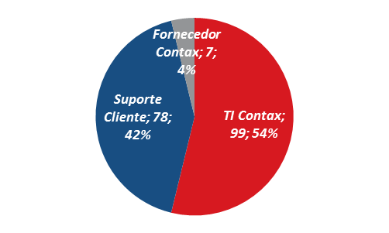
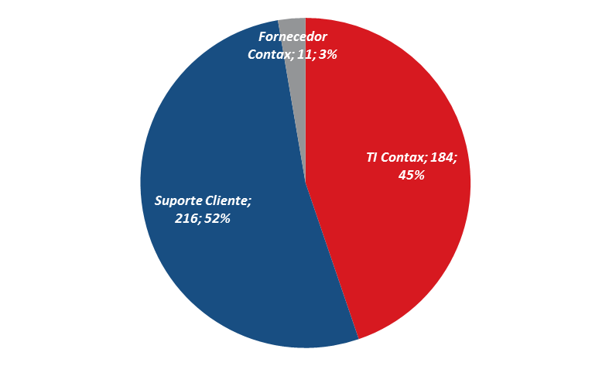
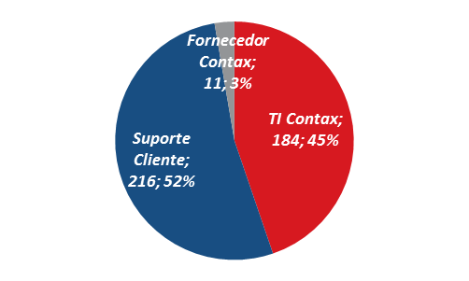
Gerenciamento de Incidentes - Indicadores
Incidentes de Alto Impacto (Crítico + Muito Alto)
separados por responsabilidade pela resolução
Impacto Crítico
Muito Alto

Slide 5
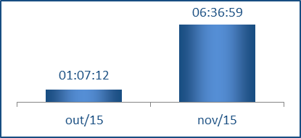
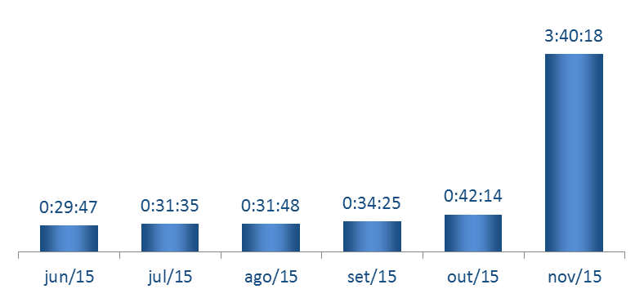
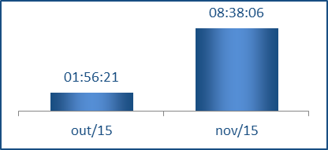
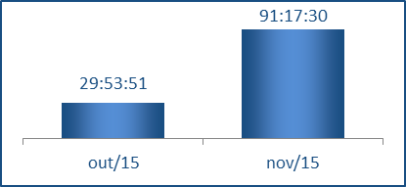
Gerenciamento de Incidentes - Indicadores
Responsabilidade da TI Contax
Incidentes Críticos
Tempo médio entre falhas em h:m:s
Responsabilidade do Suporte do Cliente
Responsabilidade do Fornecedor Contax
O cálculo foi realizado considerando todos os chamados de Incidentes Críticos

Slide 6
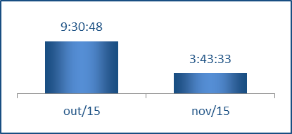
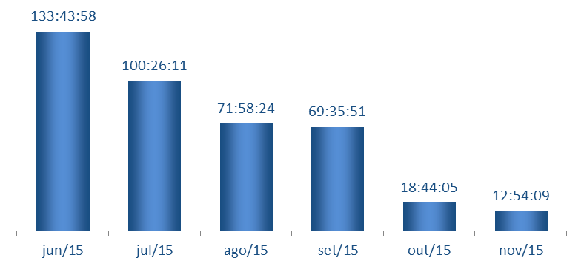
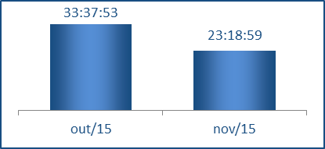
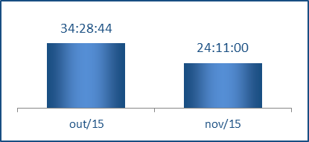
Gerenciamento de Incidentes - Indicadores
Realizado pela TI Contax
Incidentes Críticos
Tempo médio de recuperação em h:m:s
Realizado pelo Suporte Cliente
p
Realizado pelo Fornecedor
O cálculo foi realizado considerando todos os chamados de Incidentes Críticos

Slide 7
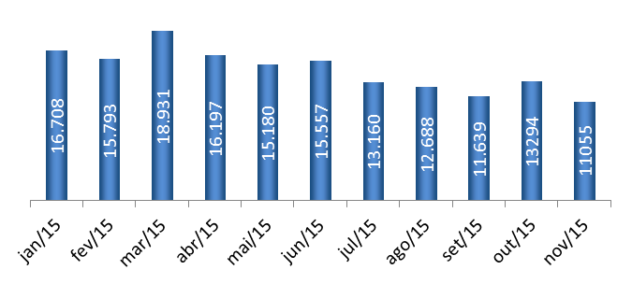
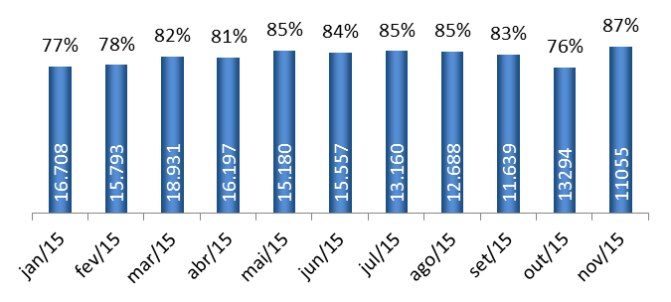
Gerenciamento de Requisições - Indicadores
Quantidade de chamados de Requisições
SLA de Requisições de Serviço
85%

Slide 8
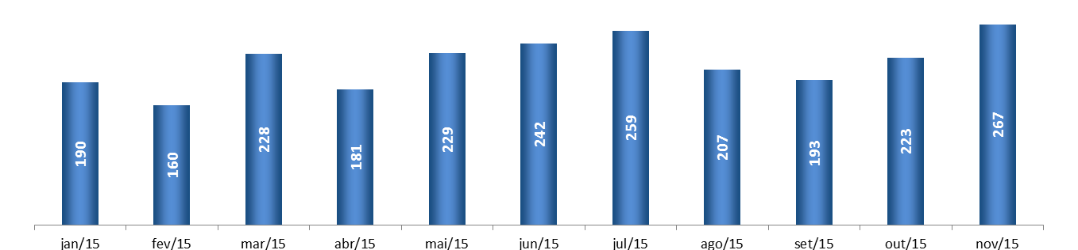
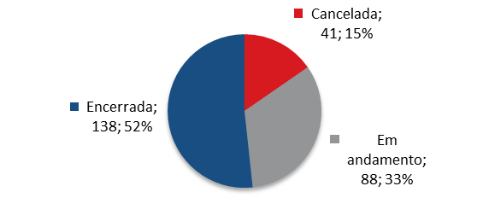
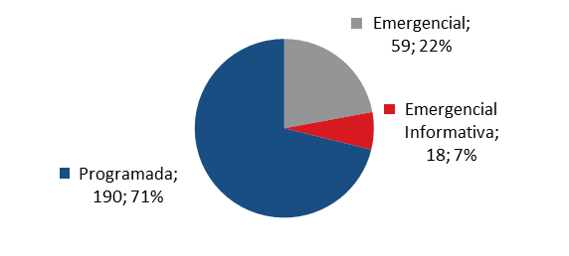
Gerenciamento de Mudanças - Indicadores
Quantidade de Mudanças Planejadas
Mudanças de Novembro por Status
Mudanças de Novembro por Tipo

Slide 9
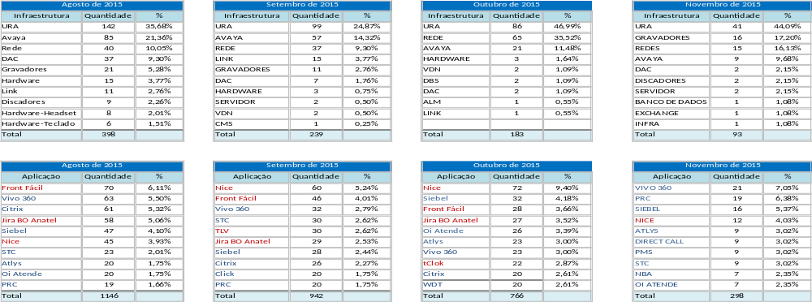
Top Ofensores – Infra e Aplicação

